Slide 1
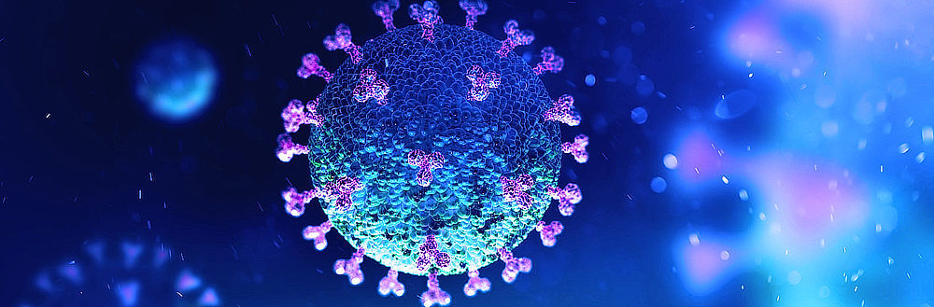
Mutace SARS-CoV-2

Slide 2
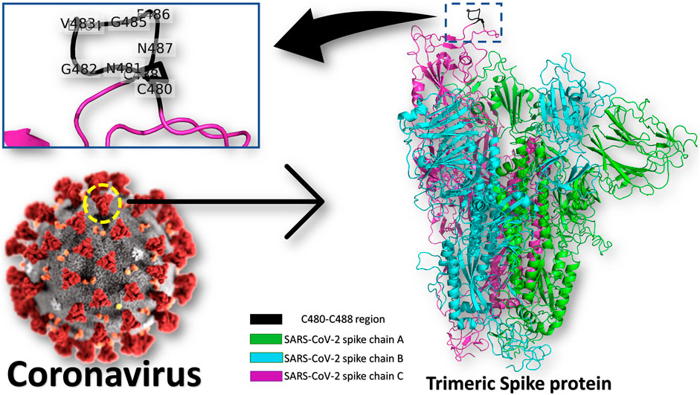
Spike protein (S)
Glykoprotein, složen z 1273 AMK + 23 sacharidů
Trimerický spike protein
Jeden virus obsahuje 26 spike trimerů
RBD – receptorová vazebná doména (RBD), váže se na ACE2 (angiotenzin-konvertující enzym) receptor lidské buňky
Úloha vakcín?

Slide 3
Mutace SARS-CoV-2
S každou novou kopií je větší šance vzniku nové vady, mutace
Dosud až 1000 mutací viru
Rychlost mutace vs. fixace
Čím delší doba pro šíření viru, tím větší pravděpodobnost jeho replikace a tím i větší pravděpodobnost vyšší fixace. Čím více nemocných, tím větší riziko vzniku mutací.
U SARS-CoV-2 se odhaduje, že ke vzniku jedné mutace dochází každých 11 dní (některé zdroje udávají 1 mutaci za měsíc)
Virus chřipky vs. koronavirus

Slide 4
20A.EU1 B.1.177
(Španělsko)
S:A222V
Léto 2020, západní Evropa
Druhá nejčastější mutace na západní Evropě po 20A.EU
Nezávislý vznik i v Austrálii
20A.EU2
(Francie)
S:S477N

Slide 5
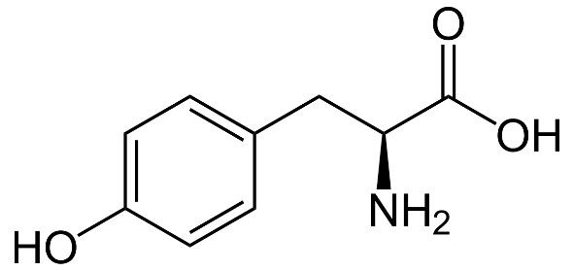
20I/501Y.V1 B.1.1.7 VUI-202012/01
(Velká Británie)
S:N501Y
S:H69-
Prosinec 2020, jihovýchod Anglie
Až 23 mutací, z nich 8 ve spike proteinu
S:N501Y pevnější vazba (díky tyrosinu jako aromatické molekule)
S:H69- únik před imunitní odpovědí
Rychlejší šíření

Slide 6
20H/501Y.V2 B.1.351
(Jihoafrická republika)
S:N501Y
S:E484K
S:K417N
Konec roku 2020, nezávislý vznik mutací jako u B.1.1.7
Mutace E484K lépe odolává imunitnímu systému a vakcínám
Na spike proteinu až 10 mutací
Rychlejší šíření, větší počet případů mezi mladými a jinak zdravými jedinci
Firmy AstraZeneca, Novavax a Janssen ohlásili nižší účinnost svých vakcín
Studie

Slide 7
B.1.1.28 VOC202101/02 20J/501Y.V3 P.1
(Brazílie)
S:N501Y
S:E484K
S:K417N
N:P80R
17 mutací
2 varianty brazilské mutace, které vznikly nezávisle na sobě
P.1 má více mutací než P2, vědci se jí obávají více
Jako první potvrzena v Japonsku u skupiny brazilských turistů

Slide 8
20C/S:452R
(California)
B.1.526 20C/S:484K
(New York)
Fin-796H VUI-21MAR-02(9.3) P.3
(Filipíny)

Slide 9
Vakcíny a nové mutace
Vakcíny budou potřeba upravit kvůli novým variantám viru
Vakcíny druhé generace – z velké části se budou zakládat na stejných technologiích a výrobních procesech, rozdíl bude pouze ve specifické struktuře látky, která spouští imunitní reakci těla.
Výhoda – kratší čas na schválení (místo 10000 lidí by prošlo testováním vakcín cca 100 lidí)
Pfizer, AstraZeneca, Moderna

Slide 10
Zdroje
Emma B. Hodcroft. 2021. Covariants: SARS-CoV-2 Mutations and Variants of Interest. https://covariants.org/
https://www.nationalgeographic.com/science/article/the-coronavirus-is-mutating-but-what-determines-how-quickly
https://euractiv.cz/section/politika/news/jak-na-mutace-koronaviru-uprava-vakcin-je-relativne-rychla-rika-ema/
https://www.hopkinsmedicine.org/health/conditions-and-diseases/coronavirus/a-new-strain-of-coronavirus-what-you-should-know
https://www.sciencedirect.com/science/article/pii/S1931312820306247
https://www.scientificamerican.com/article/the-most-worrying-mutations-in-five-emerging-coronavirus-variants/
https://www.mc-praha.cz/mcp/britska-mutace-viru-sars-cov-2/

Slide 11
Doporučené články
https://www.sciencedirect.com/science/article/pii/S1931312820306247
https://theconversation.com/how-the-leading-coronavirus-vaccines-work-146969
https://theconversation.com/new-coronavirus-variant-what-is-the-spike-protein-and-why-are-mutations-on-it-important-152463
https://www.sciencedirect.com/science/article/pii/S0092867420302622
https://assets.publishing.service.gov.uk/government/uploads/system/uploads/attachment_data/file/959438/Technical_Briefing_VOC_SH_NJL2_SH2.pdf

Slide 12
Děkuji za pozornost

